Slide 1
INSTITUTO NACIONAL ELECTORAL (INE) · DECEyEC · ENCÍVICA 2024–2026
HACKEA LA PARTICIPACIÓN:
DATOS QUE CONSTRUYEN DEMOCRACIA
Reto 1: Perfiles Ciudadanos de Participación (Segmentación Sociodemográfica CCPC 2009–2024)
54,872,712 Registros Censales Procesados | 194 Archivos CSV Oficiales | 98.33M en Lista Nominal 2024 | 2,477 Municipios
Dashboard en Vivo: https://israquandev.github.io/Hackea_INE_perfiles_ciudadanos/ | Diapositiva 1 / 10

Slide 2
1. El Problema Público y Nuestro Alcance Censal (2009–2024)
¿Qué tipos de ciudadanía existen en México según su comportamiento de participación electoral?
Diapositiva 2 / 10
Diagnóstico del Abstencionismo en México
• El abstencionismo (44.17% en 2024 y >50% en elecciones intermedias) no es uniforme: tiene edad exacta, género, territorio y coyuntura.
• Las campañas genéricas de llamado al voto tienen rendimientos decrecientes porque tratan igual a un adulto mayor urbano que a un joven rural.
• Pregunta guía del INE: Identificar grupos con patrones similares para diseñar campañas focalizadas y mensajes diferenciados por perfil.
• Brecha estructural Presidencial (58.63%) vs Intermedia (45.60%): +13.03 puntos porcentuales (12.8 millones de votantes intermitentes).
Procesamiento del 100% del Acervo CCPC
• 54,872,712 registros procesados en paralelo (PyArrow/Parquet) sin muestreo parcial.
• 192 archivos CSV de 6 elecciones federales ordinarias (2009, 2012, 2015, 2018, 2021 y 2024) en las 32 entidades federativas.
• 2 archivos nacionales de modalidades especiales 2024: Voto Anticipado (3,449) y Prisión Preventiva (26,563).
• Cobertura de 98,330,348 ciudadanas y ciudadanos en Lista Nominal 2024 a través de los 2,477 municipios del país.

Slide 3
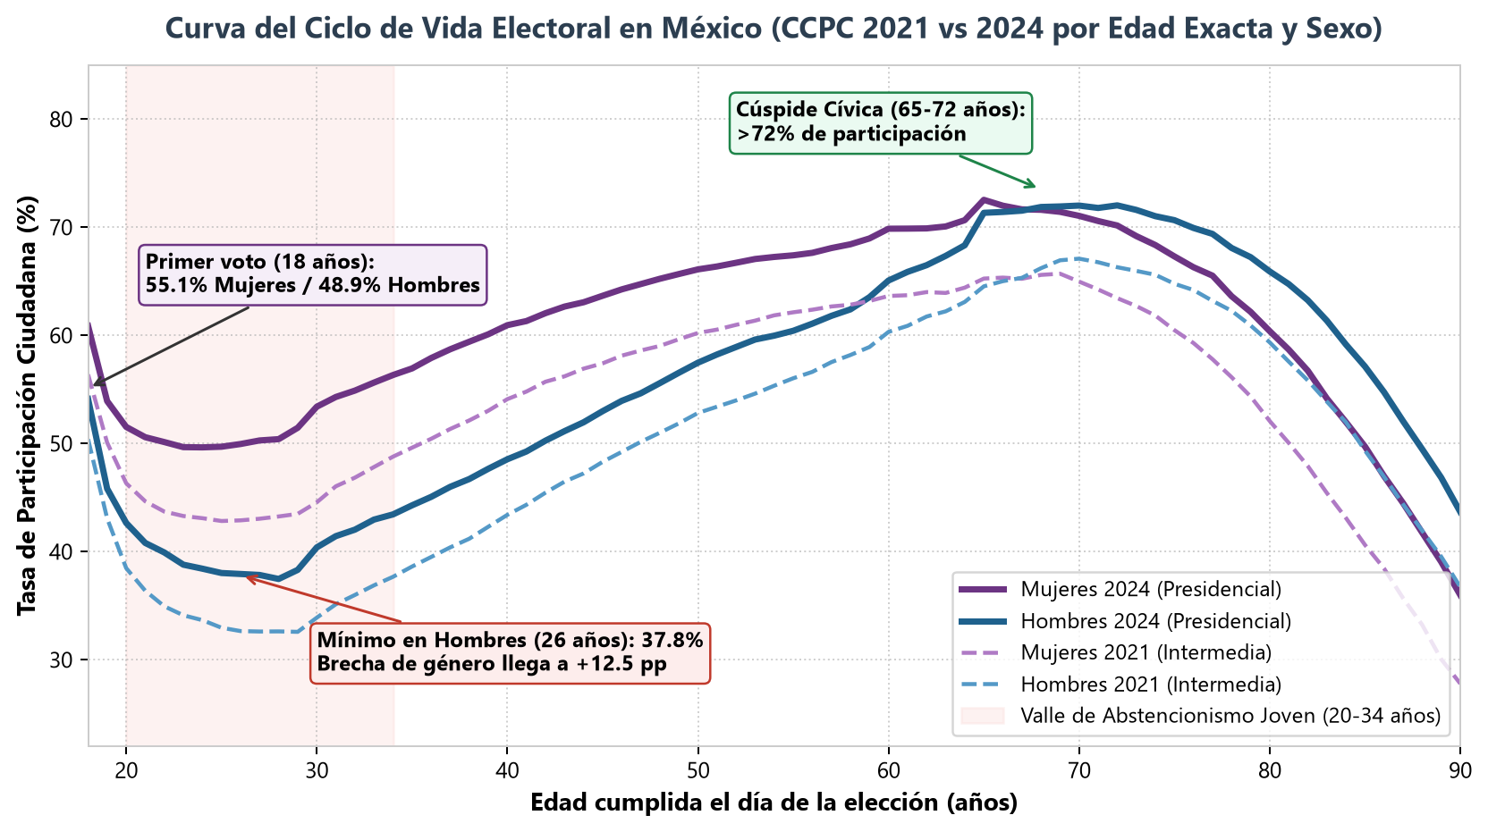
2. Hallazgo Demográfico Clave: La Paradoja del 'Segundo Voto'
Curva del Ciclo de Vida Electoral por Edad Exacta (18 a 90 años) y Liderazgo Femenino
Diapositiva 3 / 10
3 Leyes Demográficas CCPC
• Entusiasmo a los 18 años: 55.1% Mujeres y 48.9% Hombres votan al estrenar su INE.
• El Valle de Abstención Joven (20–34 años): Desplome hasta 37.8% en hombres de 26 años (y 28.4% en intermedias) por movilidad estudiantil/laboral sin cambio de domicilio.
• Liderazgo Femenino (+7.68 pp): Mujeres votan 59.51% vs 51.83% Hombres (hasta +12.5 pp en adultez joven).
• Inclusión 2024: Personas No Binarias (SEXO=2) lograron 75.24% de participación (79 de 105).

Slide 4
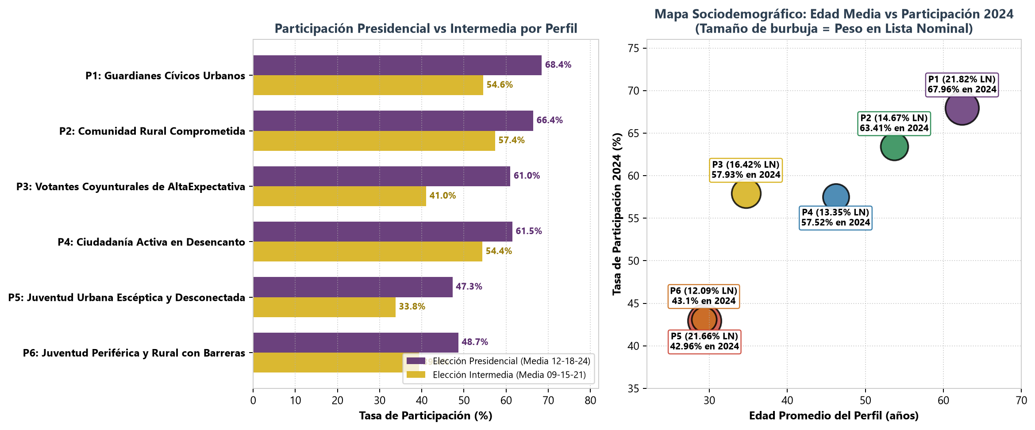
3. Metodología de Segmentación Sociodemográfica (Clustering)
Modelo K-Means Ponderado por Lista Nominal sobre Panel Longitudinal 2009–2024
Diapositiva 4 / 10
Ingeniería de Variables (Z-Score)
• Unidad de análisis: Celda Sociodemográfica Territorial (Entidad × Región × Tipo Sección U/M/R × Sexo × Cohorte Edad) en 6 elecciones.
• Features: Tasa 2024, Media Presidencial, Media Intermedia, Brecha Coyuntural (pp), Tendencia Secular 2009–2024, Edad, Urbanización/Ruralidad.
• Escolaridad Territorial Estimada: Cruce con Censo INEGI 2020 ajustado por sección U/M/R y cohorte.
• Ponderación exacta por Lista Nominal (sample_weight = LN_2024) para representar a los 98.33M de electores.

Slide 5
4. Perfiles de Alta Participación Constante: P1 y P2 (36.49% del Padrón)
El pilar intergeneracional urbano y la resiliencia comunitaria del México rural
Diapositiva 5 / 10
🏛️ P1: Guardianes Cívicos Urbanos (21.82% LN · 21.46M)
• Indicadores: Voto 2024: 67.96% | Pres.: 68.44% | Interm.: 54.56% | Tendencia: +3.67 pp.
• Demografía: Edad media 62.4 años | 63.1% Mujeres | 95.6% Urbano | Escolaridad: 9.6 años.
• Narrativa: Adultos mayores urbanos con lealtad democrática inquebrantable y liderazgo femenino.
• Estrategia INE (Embajadores Intergeneracionales y Accesibilidad Universal): Programa 'Vota con tu Abuela/o' (embajadores ante P5), accesibilidad física, fila preferente y Voto Anticipado.
🌾 P2: Comunidad Rural Comprometida (14.67% LN · 14.42M)
• Indicadores: Voto 2024: 63.41% | Pres.: 66.41% | Interm.: 57.37% (La más alta del país).
• Demografía: Edad media 53.7 años | 62.1% Mujeres | Rural/Mixto | Escolaridad: 6.7 años.
• Narrativa: Comunidades rurales con fuerte cohesión vecinal que votan tanto en presidenciales como intermedias.
• Estrategia INE (Educación Cívica Comunitaria, Lenguas Indígenas yVoto Libre): Radio comunitaria, lenguas indígenas, promotorías rurales de mujeres y defensa del voto libre.

Slide 6
5. Perfiles Coyunturales y en Desencanto: P3 y P4 (29.77% del Padrón)
La brecha crítica en elecciones intermedias y la fatiga democrática en mediana edad
Diapositiva 6 / 10
⚡ P3: Votantes Coyunturales de AltaExpectativa (16.42% LN · 16.14M)
• Indicadores: Voto 2024: 57.93% | Pres.: 60.99% vs Interm.: 41.05% (Brecha récord de 19.94 pp).
• Demografía: Edad media 34.7 años | 68.2% Mujeres | 97.1% Urbano | Escolaridad: 11.8 años.
• Narrativa: Mujeres jóvenes y profesionistas urbanas que acuden masivamente en presidenciales pero se ausentan en intermedias.
• Estrategia INE (Pedagogía del Poder Legislativo y Relevancia de Elecciones Intermedias): Campaña 'El Congreso decide tu día a día' (salud, cuidados, seguridad) y comparadores digitales en 60s.
📉 P4: Ciudadanía Activa en Desencanto (13.35% LN · 13.12M)
• Indicadores: Voto 2024: 57.52% | Pres.: 61.47% | Interm.: 54.36% | Caída histórica: -7.21 pp.
• Demografía: Edad media 46.2 años | 55.0% Mujeres | Urbano/Mixto | Escolaridad: 10.8 años.
• Narrativa: Adultos de mediana edad históricamente cumplidos que muestran el mayor desgaste longitudinal entre 2009 y 2024.
• Estrategia INE (Reconexión Democrática, Rendición de Cuentas y Combate al Cinismo): Observatorios distritales de rendición de cuentas legislativa y comunicación sobre eficacia del voto.

Slide 7
6. Prioridad Nacional INE: Juventudes en Abstención P5 y P6 (33.75% LN)
33.18 millones de jóvenes urbanos, periféricos y rurales con predominio masculino
Diapositiva 7 / 10
🏙️ P5: Juventud Urbana Escéptica y Desconectada (21.66% LN · 21.30M)
• Indicadores: Voto 2024: 42.96% | Intermedia: ¡Solo 33.78%! | Tendencia: -2.51 pp.
• Demografía: Edad media 29.4 años | 69.4% Hombres | 100% Urbano | Escolaridad alta: 11.8 años.
• Narrativa: Jóvenes urbanos de 20 a 34 años que se desconectan tras su primer voto por movilidad residencial o apatía.
• Estrategia INE (Reconquista Digital, Gamificación y Transición post-Primer Voto): Campaña 'Tu Segundo Voto Importa Más', módulos INE en universidades y alianzas en gaming/deportes/streaming.
🚧 P6: Juventud Periférica y Rural con Barreras (12.09% LN · 11.88M)
• Indicadores: Voto 2024: 43.1% | Intermedia: 39.41% | Tendencia: -2.87 pp.
• Demografía: Edad media 29.3 años | 67.4% Hombres | Rural/Mixto | Escolaridad: 8.9 años.
• Narrativa: Jóvenes de periferias y zonas rurales afectados por trabajo dominical, migración laboral y lejanía de casillas.
• Estrategia INE (Inclusión Territorial, Movilidad Laboral y Facilidades para Votar): Convenios 'Domingo Cívico Laboral' con empleadores agrícolas/industriales y módulos itinerantes.

Slide 8
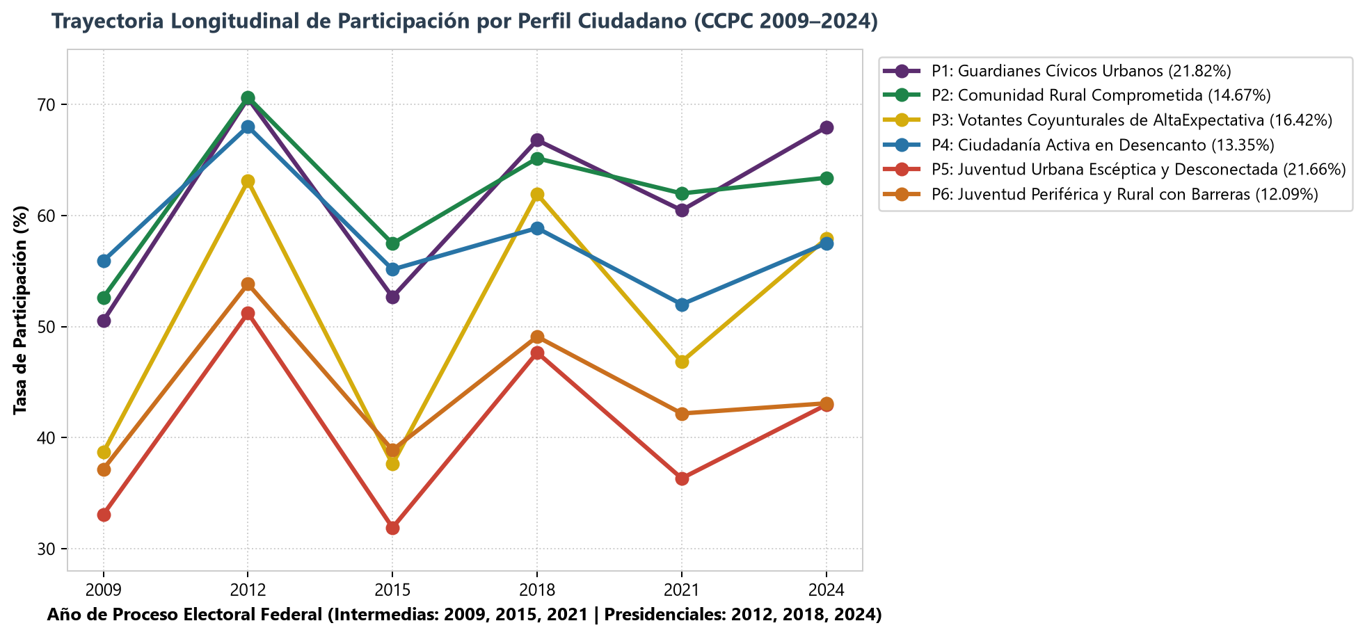
7. Dinámica Territorial (32 Estados / 2,477 Municipios) e Inclusión 2024
Trayectoria longitudinal de los perfiles y nuevas modalidades censales 2024
Diapositiva 8 / 10
Inclusión Histórica y Territorio
• Personas No Binarias (SEXO=2 en 2024): 75.24% de participación (79 votaron de 105 en LN). El reconocimiento de identidad impulsa la ciudadanía.
• Voto Anticipado 2024: 3,449 votantes (62.1% mujeres, principalmente adultas mayores de P1).
• Prisión Preventiva 2024: 26,563 votantes (91.2% hombres jóvenes). Cuando se acerca la urna, los hombres jóvenes sí votan.
• Clasificador Municipal: Identificamos el perfil prioritario en cada uno de los 2,477 municipios para las 300 Juntas Distritales.

Slide 9
8. Plataforma Interactiva de Inteligencia Cívica y Simulador 'What-If'
Herramienta desplegada en vivo para las 32 Juntas Locales Ejecutivas y la ciudadanía
Diapositiva 9 / 10
Arquitectura Frontend Moderna (En Vivo)
• URL Pública: https://israquandev.github.io/Hackea_INE_perfiles_ciudadanos/
• Repositorio CI/CD: https://github.com/IsraQuanDev/Hackea_INE_perfiles_ciudadanos
• 5 Módulos Interactivos: (1) Inspector de Clusters y Radar 5D, (2) Curva de Edad Exacta 18-90, (3) Buscador de 2,477 Municipios con exportación CSV, (4) Clasificador de Campañas INE y (5) Inclusión 2024.
• Diseño accesible con soporte claro/oscuro y motor vectorial instantáneo.
Simulación Paramétrica de Impacto (Meta 2027)
• ¿Qué pasa si el INE aplica estas estrategias diferenciadas en la elección intermedia de 2027?
• Meta +6.0 pp en P5 (Juventud Urbana): +1,278,048 nuevos votantes.
• Meta +8.0 pp en P3 (Votantes Coyunturales): +1,291,284 nuevos votantes.
• Meta +5.0 pp en P6 (Juventud Rural) y +4.0 pp en P4: +1,119,121 nuevos votantes.
• IMPACTO TOTAL: +3,688,453 nuevos votantes efectivos (+3.75 pp en la tasa nacional).

Slide 10
9. Hoja de Ruta Accionable para el INE y ENCÍVICA 2024–2026
Síntesis de intervenciones focalizadas por Perfil Ciudadano para construir democracia
Diapositiva 10 / 10
Decálogo de Implementación Institucional (DECEyEC + 32 Juntas Locales)
• 1. [P1 → P5] Embajadores Intergeneracionales: Activar a las y los 21.46M de Guardianes Cívicos Urbanos para llevar a votar a los jóvenes de su hogar.
• 2. [P5] Campaña 'Tu Segundo Voto Construye el Hábito' + Módulos INE Universitarios: Atacar la fosa de abstención de 20 a 29 años actualizando domicilios.
• 3. [P3] Pedagogía del Poder Legislativo ('El Congreso Decide tu Día a Día'): Reducir la brecha de 19.94 pp en elecciones intermedias con micro-contenidos.
• 4. [P2] Educación Cívica Intercultural y Comunitaria: Fortalecer radio indigenista, promotorías de mujeres rurales y defensa del voto libre y secreto.
• 5. [P6] Convenios de 'Domingo Cívico Laboral': Garantizar permisos horarios y transporte en corredores agroindustriales, maquiladores y periféricos.
• 6. [P4] Observatorios Distritales Post-Electorales: Reconectar a los adultos desencantados vinculando el voto con exigencia y rendición de cuentas.
• 7. Adopción del Atlas Municipal Interactivo CCPC: Focalizar recursos de capacitación de las 300 Juntas Distritales en las secciones de menor voto joven.

